Slide 1
爬留言報告
2020.4.12-2020.4.18

Slide 2
Review
*youtube 留言，尤其是頻道早期留言有某種程度的參考性
*social blade 有很多可參考的指標性資料
=>與我們不太一樣
*專注於台灣分析，並以social blade 為對照組

Slide 3
這兩周進度
完成爬大量留言自動化 (可以到百萬級)
觀察斷詞文字分布
完成爬取social blade的指標資料

Slide 4
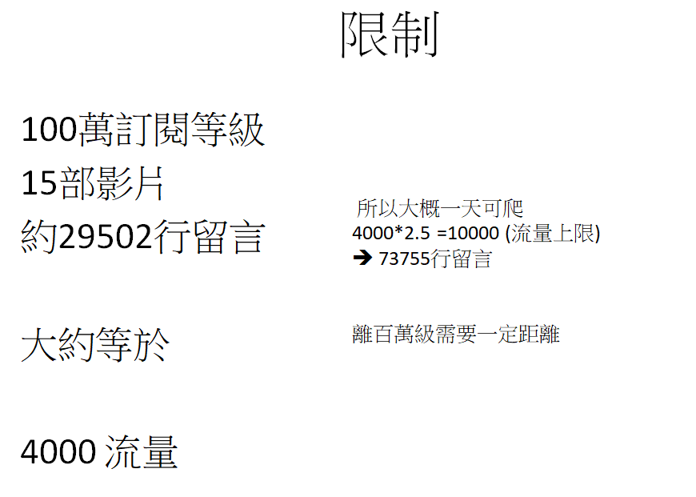
遇到問題
流量限制問題
無法有效取得舊影片

Slide 5
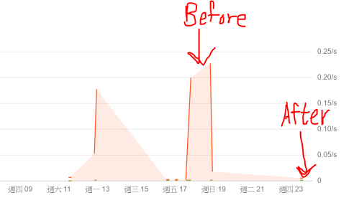
爬取實驗資料
重大突破: 發現不需要api就能爬影片留言的爬蟲

Slide 6
遇到問題
流量限制問題
無法有效取得舊影片

Slide 7
無法有效取得舊影片
google只能取得最新的五十則影片
解決方案:
1.可能需要人工選，無法自動化
2. 開爬蟲去爬舊影片

Slide 8
(小)實驗報告
2020.4.19-2020.4.25

Slide 9
簡介
*以下介紹我們實驗的流程 與 結果
*講流程的原因:
1. 了解我們在幹嘛、怎麼做的
2. 也許有地方可以改進

Slide 10
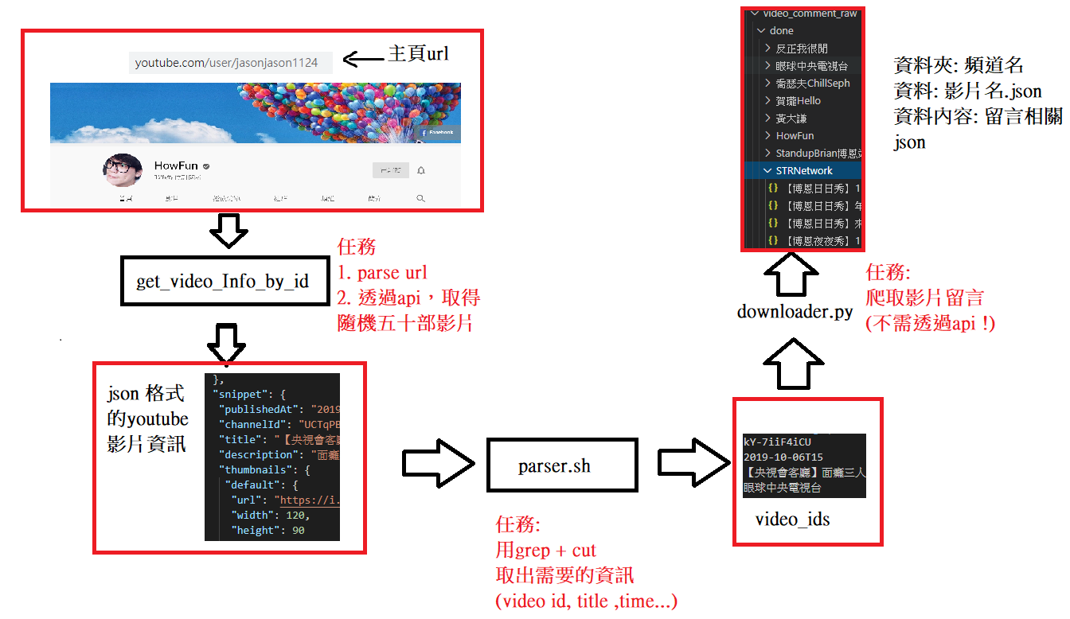
爬取資料流程

Slide 11
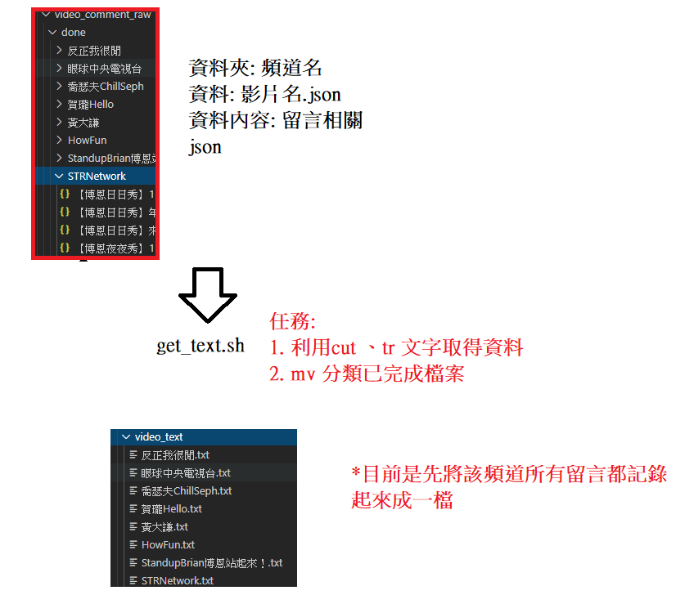
爬取資料流程-2
再把整坨包成
main.sh
就能自動化了

Slide 12
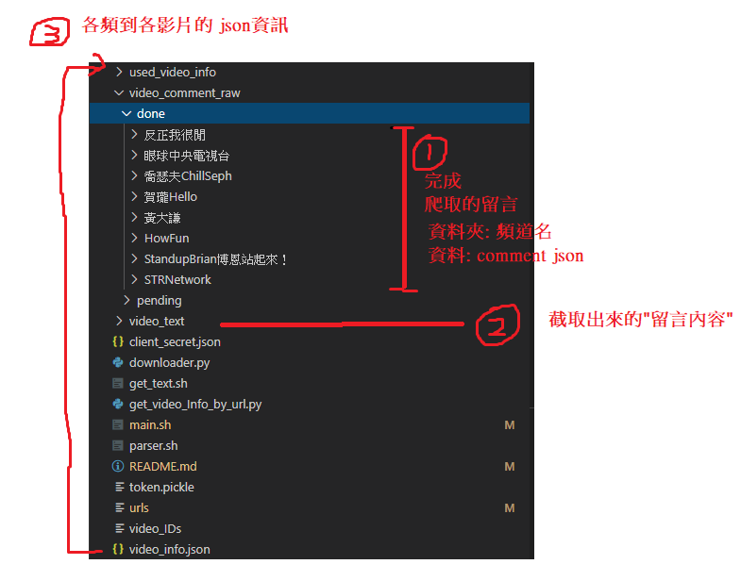
儲存結構

Slide 13
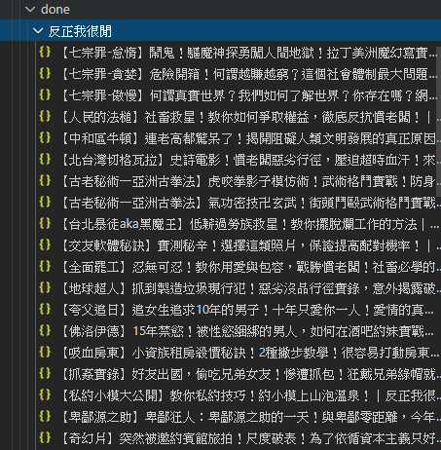
頻道 – 影片留言資訊

Slide 14
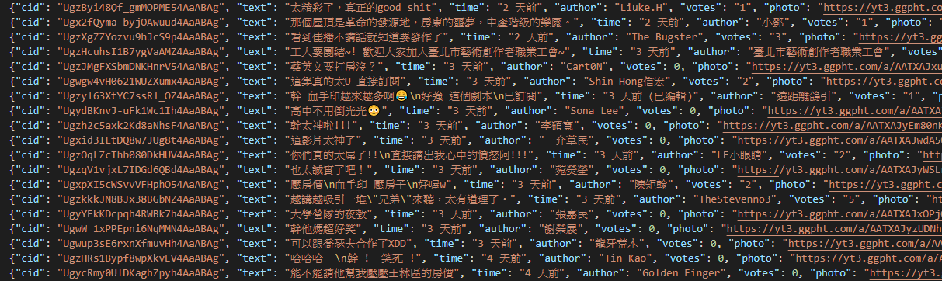
影片留言資訊

Slide 15
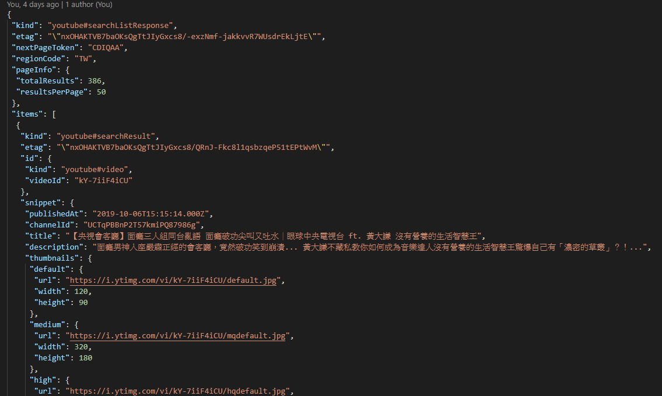
影片資訊

Slide 16
爬取流程討論
檔案”格式”?
每個頻道一個檔案?
每部影片一個檔案?
2. 甚麼檔案該保留?
該保留部分資料嗎?

Slide 17
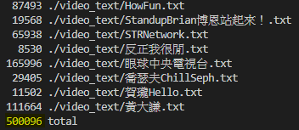
實驗資料
約 50萬個句子 (可能有不少空行、或奇怪的句 子)

Slide 18
斷詞工具
CKIP
tutorial:
https://clay-atlas.com/blog/2019/09/24/python-chinese-tutorial-ckiptagger/
跑了超久QQ

Slide 19
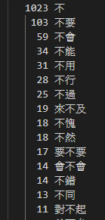
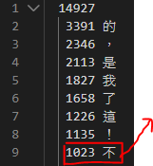
前處理討論
不知道jieba表現效果會不會較佳?
“格式”?
一個頻道合在一起?分開?
怎麼建造有效率的graph?
分詞精確度夠嗎?
“不”好笑?

Slide 20
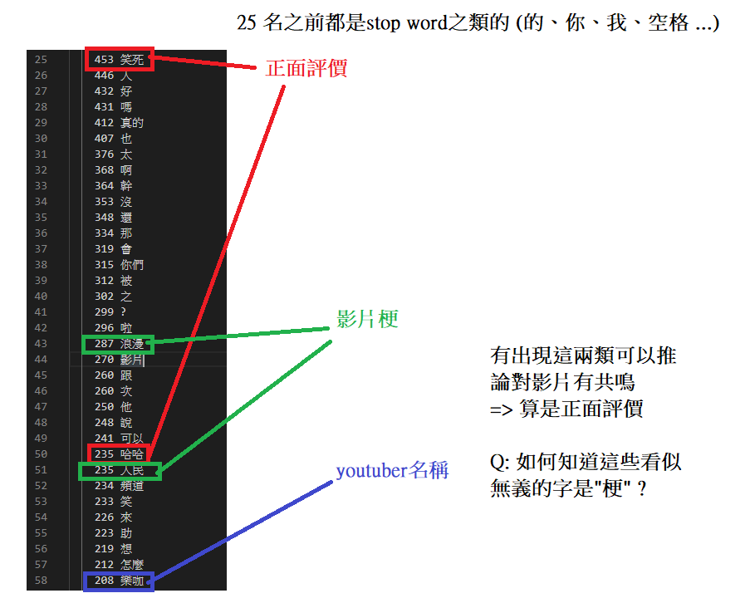
統計”一個頻道”的結果

Slide 21
(小)實驗報告-2
2020.4.26-2020.5.3

Slide 22
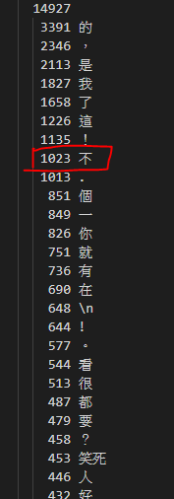
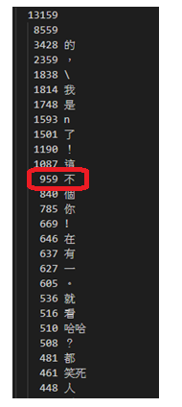
Jieba Test
快非常多，大約30秒 == CKIP 3小時
中研院斷詞 Jieba

Slide 23
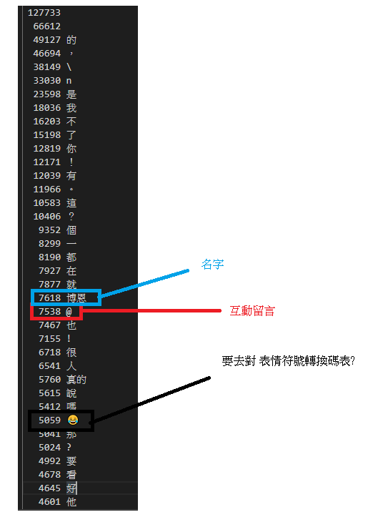
全部分下去
約有150萬個詞

Slide 24
觀察 與 討論
正反饋的詞
語意直接 : 如 “笑死” -- 好處理
討論頻道主 : 如 “博恩” 、“how哥”
-- 如何共享此特徵?
影片梗 : 如 “人民的法槌 ”、“苗栗”
-- 如何共享此特徵?
特殊符號: 如 ☺
-- 查詢原始編碼即可

Slide 25
觀察 與 討論
2. 負面 回饋 ?
幾乎很難看見負面回饋
--環境打壓?斷詞錯誤?
如何確定負面回饋是針對頻道?

Slide 26
問題統整
取得問題:
無法有效取得舊影片
資料問題:
2. 資料要怎麼儲存比較好?哪些重要?
3. 前處理的方式 與 結果怎麼存
分析問題:
4. 資料分析實作上該用甚麼結構、方法比較有效率?
5. 分詞不夠精確怎辦?
6. 上述的觀察問題

Slide 27
下一步
我們一開始的目標:
=>找出”評論家”角色的使用者
=> 留言 與 使用者 配對
=> 直接建table?
想辦法建立graph
想辦法建個vector space 出來
影像辨識、上一屆的語音辨識

